Slide 1
12: анализ диаграмм
учитель истории высшей категории
МБОУ СОШ №55 г.Н.Новгорода
Сергеичева Н.Ю.

Slide 2
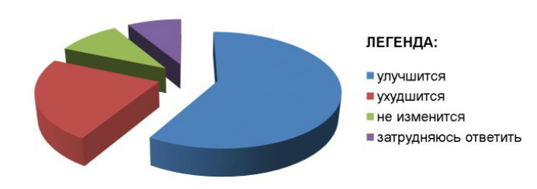
12: социальные отношения
Исследование графика
Определяем содержание графика (абсолютные числа, проценты и т.д.)
Смотрим на оси (что именно показывает каждая ось, какие единицы измерения)
Изучаем легенду графика

Slide 3
Исследование графика
4. Проверка «пальцем в небо»: проверяем понимание, выбрав произвольную точку на графике

Slide 4
Задание №1
В течение 2000-2010 гг. служба экономического прогнозирования города М. проводила исследование рынка загородной недвижимости. Изучались данные о продажах загородных объектов в крупных агентствах.
В результате проведенного исследования был составлен график (в%).
Найдите в приведенном ниже списке выводы, которые можно сделать на основе диаграммы, и запишите цифры, под которыми они указаны.

Slide 5
Задание №1
тенденцию устойчивого роста продемонстрировал спрос на элитную загородную недвижимость
особую популярность у граждан приобрели таунхаузы, которые вышли в лидеры продаж
активизировались на рынке граждане со средними доходами,
приобретающие летние коттеджи далеко от города
4) в связи со снижением доходов, по всем сегментам рынка упал спрос
5) к 2005 году значительно упал спрос на таунхаузы

Slide 6
Алгоритм решения задания №12 на анализ графика
Изучаем график
Читаем каждый из вариантов ответа, проверяя, соответствует ли он данным графика.
Проходим по всем вариантам ответа, элиминируя неподходящие и ставя знак вопроса возле тех, в которых не уверены.
Проверяем выбранные варианты ответа на соответствие графику еще раз.

